Slide 1

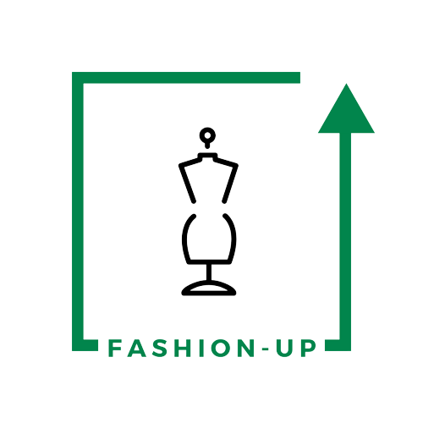
Program szkoleniowy UpTraK
Moduł 2
Słownik
www.fashionupproject.com

Slide 2
Program szkoleniowy UpTraK
Moduł 2
Redesign: proces modyfikacji, reinterpretacji lub transformacji istniejącego projektu w celu poprawy funkcjonalności, estetyki lub zrównoważonego rozwoju. W modzie redesign często obejmuje modyfikację ubrań poprzez upcykling, dekonstrukcję lub rekonstrukcję, aby stworzyć coś nowego, zachowując jednocześnie elementy oryginalnego produktu.
Od kołyski do kołyski: proces projektowania w obiegu zamkniętym, wolny od odpadów. Gdy produkt przestaje być użyteczny, staje się materiałem do produkcji innego produktu.
Zero odpadów: technika projektowania, która eliminuje odpady tekstylne na etapie projektowania.
Greenwashing: zachowania lub działania, które sprawiają, że ludzie wierzą, że firma robi więcej dla ochrony środowiska, niż jest w rzeczywistości.
Upcycling: ponowne wykorzystanie (wyrzuconych przedmiotów lub materiałów) w taki sposób, aby stworzyć produkt o wyższej jakości lub wartości niż oryginał: możliwości upcyklingu śmieci lub przekształcenia ich w nowe produkty były ogromne.
Moodboard: wizualny kolaż, który gromadzi obrazy, kolory, tekstury i materiały, aby przedstawić koncepcję, temat lub kierunek projektu. Służy jako narzędzie inspiracji w modzie, projektowaniu wnętrz, brandingu i innych dziedzinach kreatywnych, pomagając w przekazywaniu idei, emocji i estetyki.
Demontaż: rozmontowanie ubrania, obiektu lub konstrukcji poprzez oddzielenie jego elementów. W projektowaniu mody i tekstyliów demontaż polega na starannej dekonstrukcji ubrania poprzez usunięcie szwów, szwów lub zapięć w celu ponownego wykorzystania lub analizy jego konstrukcji.
Rekonstrukcja: przekształcanie starych ubrań w nowe projekty.
Rysunek płaski: dwuwymiarowa, szczegółowa ilustracja ubrania, pokazana z przodu, z tyłu, a czasem z boku. Przedstawia projekt z precyzyjnymi proporcjami, szczegółami przeszyć, rozmieszczeniem szwów i elementami konstrukcyjnymi, bez perspektywy ani cieniowania.
Funkcjonalność i wszechstronność: Pozwala jednemu ubraniu służyć wielu celom lub stylizacjom.
Materiał resztkowy: nadwyżki tekstyliów pierwotnie wyprodukowanych dla innych domów mody lub marek, które pozostały nieużywane.
Test skurczu: metoda pomiaru skurczu tkaniny po praniu lub wystawieniu na działanie ciepła i wilgoci. Test ten pomaga określić stabilność tkaniny i jej przydatność do produkcji odzieży, zapewniając dokładne dopasowanie i dopasowanie po praniu.
Krawędź (lub brzeg) odnosi się do ciasno tkanej, samoobszytej krawędzi tkaniny, która zapobiega jej strzępieniu się lub pruciu. Powstaje ona w procesie tkania i biegnie równolegle do włókien tkaniny.
Dżersej: miękka, elastyczna i lekka dzianina znana z gładkiej powierzchni i doskonałego układania się. Pierwotnie wytwarzana z wełny, współczesne dzianiny dżersejowe są zazwyczaj produkowane z bawełny, poliestru, wiskozy lub mieszanek zawierających spandex dla zwiększenia elastyczności.
Important key-words
www.fashionupproject.com

Slide 3
Program szkoleniowy UpTraK
Moduł 2
Asymetria – element projektu, w którym jedna strona ubrania różni się od drugiej, często stosowany w modzie z recyklingu dla uzyskania niepowtarzalnego wyglądu.
Warstwowanie – łączenie wielu warstw materiału lub ubrań w celu nadania głębi i wymiaru.
Owerlok – użycie overlocka do wykończenia krawędzi i zapobiegania strzępieniu.
Patchwork – zszywanie skrawków lub resztek materiału w celu stworzenia nowego materiału lub wzoru.
Surowe brzegi – pozostawienie brzegów materiału bez wykończenia jako celowy wybór.
Skrawki materiału – resztki materiału wykorzystywane do patchworku, aplikacji lub projektów na małą skalę.
Projektowanie transformacyjne – tworzenie ubrań, które można nosić na wiele sposobów lub modyfikować z czasem.
Important key-words
www.fashionupproject.com

